Slide 1
Tecnologie Informatiche per il Web
– AA. 2019-2020 – Sezione di Como
Progetto versione nº1
Esercizio 4:
Trasferimento Denaro

Slide 2
Esercizio 4: Trasferimento Denaro
Un’applicazione web consente la gestione di trasferimenti di denaro online da un conto a un altro. Un utente ha un nome, un codice e uno o più conti correnti. Un conto ha un codice, un saldo, e i trasferimenti fatti (in uscita) e ricevuti (in ingresso) dal conto. Un trasferimento ha una data, un importo, un conto di origine e un conto di destinazione. Quando l’utente accede all’applicazione appare una pagina LOGIN per la verifica delle credenziali. In seguito all’autenticazione dell’utente appare l’HOME page che mostra l’elenco dei suoi conti. Quando l’utente seleziona un conto, appare una pagina STATO DEL CONTO che mostra i dettagli del conto e la lista dei movimenti in entrata e in uscita, ordinati per data discendente. La pagina contiene anche una form per ordinare un trasferimento. La form contiene i campi: codice utente destinatario, codice conto destinatario, causale e importo. All’invio della form con il bottone INVIA, l’applicazione controlla che il conto di destinazione appartenga all’utente specificato e che il conto origine abbia un saldo superiore o uguale all’importo del trasferimento. In caso di mancanza di anche solo una condizione, l’applicazione mostra una pagina con un avviso di fallimento che spiega il motivo del mancato trasferimento. In caso di verifica di entrambe le condizioni, l’applicazione deduce l’importo dal conto origine, aggiunge l’importo al conto destinazione e mostra una pagina CONFERMA TRASFERIMENTO che presenta i dati del conto di origine e destinazione, con i rispettivi saldi aggiornati. L’applicazione deve garantire l’atomicità del trasferimento: ogni volta che il conto di destinazione viene addebitato il conto di origine deve essere accreditato e viceversa.

Slide 3
Analisi dei dati
Un’applicazione web consente la gestione di trasferimenti di denaro online da un conto a un altro. Un utente ha un nome, un codice e uno o più conti correnti. Un conto ha un codice, un saldo, e i trasferimenti fatti (in uscita) e ricevuti (in ingresso) dal conto. Un trasferimento ha una data, un importo, un conto di origine e un conto di destinazione. Quando l’utente accede all’applicazione appare una pagina LOGIN per la verifica delle credenziali. In seguito all’autenticazione dell’utente appare l’HOME page che mostra l’elenco dei suoi conti. Quando l’utente seleziona un conto, appare una pagina STATO DEL CONTO che mostra i dettagli del conto e la lista dei movimenti in entrata e in uscita, ordinati per data discendente. La pagina contiene anche una form per ordinare un trasferimento. La form contiene i campi: codice utente destinatario, codice conto destinatario, causale e importo. All’invio della form con il bottone INVIA, l’applicazione controlla che il conto di destinazione appartenga all’utente specificato e che il conto origine abbia un saldo superiore o uguale all’importo del trasferimento. In caso di mancanza di anche solo una condizione, l’applicazione mostra una pagina con un avviso di fallimento che spiega il motivo del mancato trasferimento. In caso di verifica di entrambe le condizioni, l’applicazione deduce l’importo dal conto origine, aggiunge l’importo al conto destinazione e mostra una pagina CONFERMA TRASFERIMENTO che presenta i dati del conto di origine e destinazione, con i rispettivi saldi aggiornati. L’applicazione deve garantire l’atomicità del trasferimento: ogni volta che il conto di destinazione viene addebitato il conto di origine deve essere accreditato e viceversa.
Entità, Attributi, Relazioni

Slide 4
Database Design
IDUTENTE
NOME
COGNOME
USERNAME
PASSWORD
Utente
1:1
Conto
1:N
CODICE
SALDO
NOME
Titolare di
1:1
1:1
Preleva da
Versa su
0:N
0:N
Trasferimento
DATA
IMPORTO
CAUSALE

Slide 5
Local database schema
CREATE TABLE 'utente' (
'idUtente' int(11) NOT NULL AUTO_INCREMENT,
'username' varchar(45) NOT NULL,
'password' varchar(45) NOT NULL,
'name' varchar(45) NOT NULL,
‘surname' varchar(45) NOT NULL,
PRIMARY KEY ('idUtente'));
CREATE TABLE 'conto' (
'codice' int(11) NOT NULL AUTO_INCREMENT,
'nome' varchar(45) NOT NULL,
'saldo' decimal(13,2) NOT NULL,
'idUtente' int(11) NOT NULL,
CHECK (saldo >= 0),
PRIMARY KEY ('codice'),
FOREIGN KEY ('idUtente') REFERENCES 'utente' ('idUtente')
ON DELETE CASCADE ON UPDATE CASCADE);

Slide 6
Local database schema
CREATE TABLE 'trasferimento' (
'data' datetime NOT NULL,
'causale' varchar(95) NOT NULL,
'importo' decimal(13,2) NOT NULL,
'contoOrigine' int(11) NOT NULL,
'contoDestinazione' int(11) NOT NULL,
CHECK (importo > 0),
PRIMARY KEY ('data', 'contoOrigine'),
FOREIGN KEY ('contoOrigine') REFERENCES 'conto'('codice')
ON DELETE NO ACTION ON UPDATE CASCADE,
OSS. Assumiamo che un conto corrente non possa effettuare più di un trasferimento al secondo. Per questo motivo, 'data' e 'contoOrigine' sono sufficienti a garantire unicità (Primary Key).

Slide 7
Application Requirements Analysis
Un’applicazione web consente la gestione di trasferimenti di denaro online da un conto a un altro. Un utente ha un nome, un codice e uno o più conti correnti. Un conto ha un codice, un saldo, e i trasferimenti fatti (in uscita) e ricevuti (in ingresso) dal conto. Un trasferimento ha una data, un importo, un conto di origine e un conto di destinazione. Quando l’utente accede all’applicazione appare una pagina LOGIN per la verifica delle credenziali. In seguito all’autenticazione dell’utente appare l’HOME page che mostra l’elenco dei suoi conti. Quando l’utente seleziona un conto, appare una pagina STATO DEL CONTO che mostra i dettagli del conto e la lista dei movimenti in entrata e in uscita, ordinati per data discendente. La pagina contiene anche una form per ordinare un trasferimento. La form contiene i campi: codice utente destinatario, codice conto destinatario, causale e importo. All’invio della form con il bottone INVIA, l’applicazione controlla che il conto di destinazione appartenga all’utente specificato e che il conto origine abbia un saldo superiore o uguale all’importo del trasferimento. In caso di mancanza di anche solo una condizione, l’applicazione mostra una pagina con un avviso di fallimento che spiega il motivo del mancato trasferimento. In caso di verifica di entrambe le condizioni, l’applicazione deduce l’importo dal conto origine, aggiunge l’importo al conto destinazione e mostra una pagina CONFERMA TRASFERIMENTO che presenta i dati del conto di origine e destinazione, con i rispettivi saldi aggiornati. L’applicazione deve garantire l’atomicità del trasferimento: ogni volta che il conto di destinazione viene addebitato il conto di origine deve essere accreditato e viceversa.​
Pages (views), view components, events, actions

Slide 8
Application Requirements Analysis
Un’applicazione web consente la gestione di trasferimenti di denaro online da un conto a un altro. Un utente ha un nome, un codice e uno o più conti correnti. Un conto ha un codice, un saldo, e i trasferimenti fatti (in uscita) e ricevuti (in ingresso) dal conto. Un trasferimento ha una data, un importo, un conto di origine e un conto di destinazione. Quando l’utente accede all’applicazione appare una pagina LOGIN per la verifica delle credenziali. In seguito all’autenticazione dell’utente appare l’HOME page che mostra l’elenco dei suoi conti. Quando l’utente seleziona un conto, appare una pagina STATO DEL CONTO che mostra i dettagli del conto e la lista dei movimenti in entrata e in uscita, ordinati per data discendente. La pagina contiene anche una form per ordinare un trasferimento. La form contiene i campi: codice utente destinatario, codice conto destinatario, causale e importo. All’invio della form con il bottone INVIA, l’applicazione controlla che il conto di destinazione appartenga all’utente specificato e che il conto origine abbia un saldo superiore o uguale all’importo del trasferimento. In caso di mancanza di anche solo una condizione, l’applicazione mostra una pagina con un avviso di fallimento che spiega il motivo del mancato trasferimento. In caso di verifica di entrambe le condizioni, l’applicazione deduce l’importo dal conto origine, aggiunge l’importo al conto destinazione e mostra una pagina CONFERMA TRASFERIMENTO che presenta i dati del conto di origine e destinazione, con i rispettivi saldi aggiornati. L’applicazione deve garantire l’atomicità del trasferimento: ogni volta che il conto di destinazione viene addebitato il conto di origine deve essere accreditato e viceversa.
Pages (views), view components, events, actions

Slide 9
Completamento delle specifiche
Bottone 'RITORNA ALLA PAGINA STATO DEL CONTO' presente nelle pagine di Conferma o Errore trasferimento.
Bottone 'RITORNA ALLA HOME PAGE' presente nella pagina Stato del conto.
Bottone 'LOGOUT', presente nella Home Page.
Nella pagina di CONFERMA TRASFERIMENTO, verranno mostrati i saldi aggiornati dei conti solo nel caso in cui questi appartengano allo stesso utente. Nel caso in cui il conto di destinazione appartenga ad un altro utente, verrà mostrato solo l’importo della transazione e non il saldo (totale) del conto aggiornato.
L’attributo “nome” dell’entità Conto, è definito dall’utente e offre una descrizione chiara e distinta del conto stesso, e.g. “conto per emergenze”, “conto corrente”.
Aggiunta una form per la creazione di un conto nella Homepage. Compilati i campi Nome e Saldo iniziale, l'Utente può completare la creazione premendo l'apposito bottone "Invia".
Pages (views), view components, events, actions

Slide 10
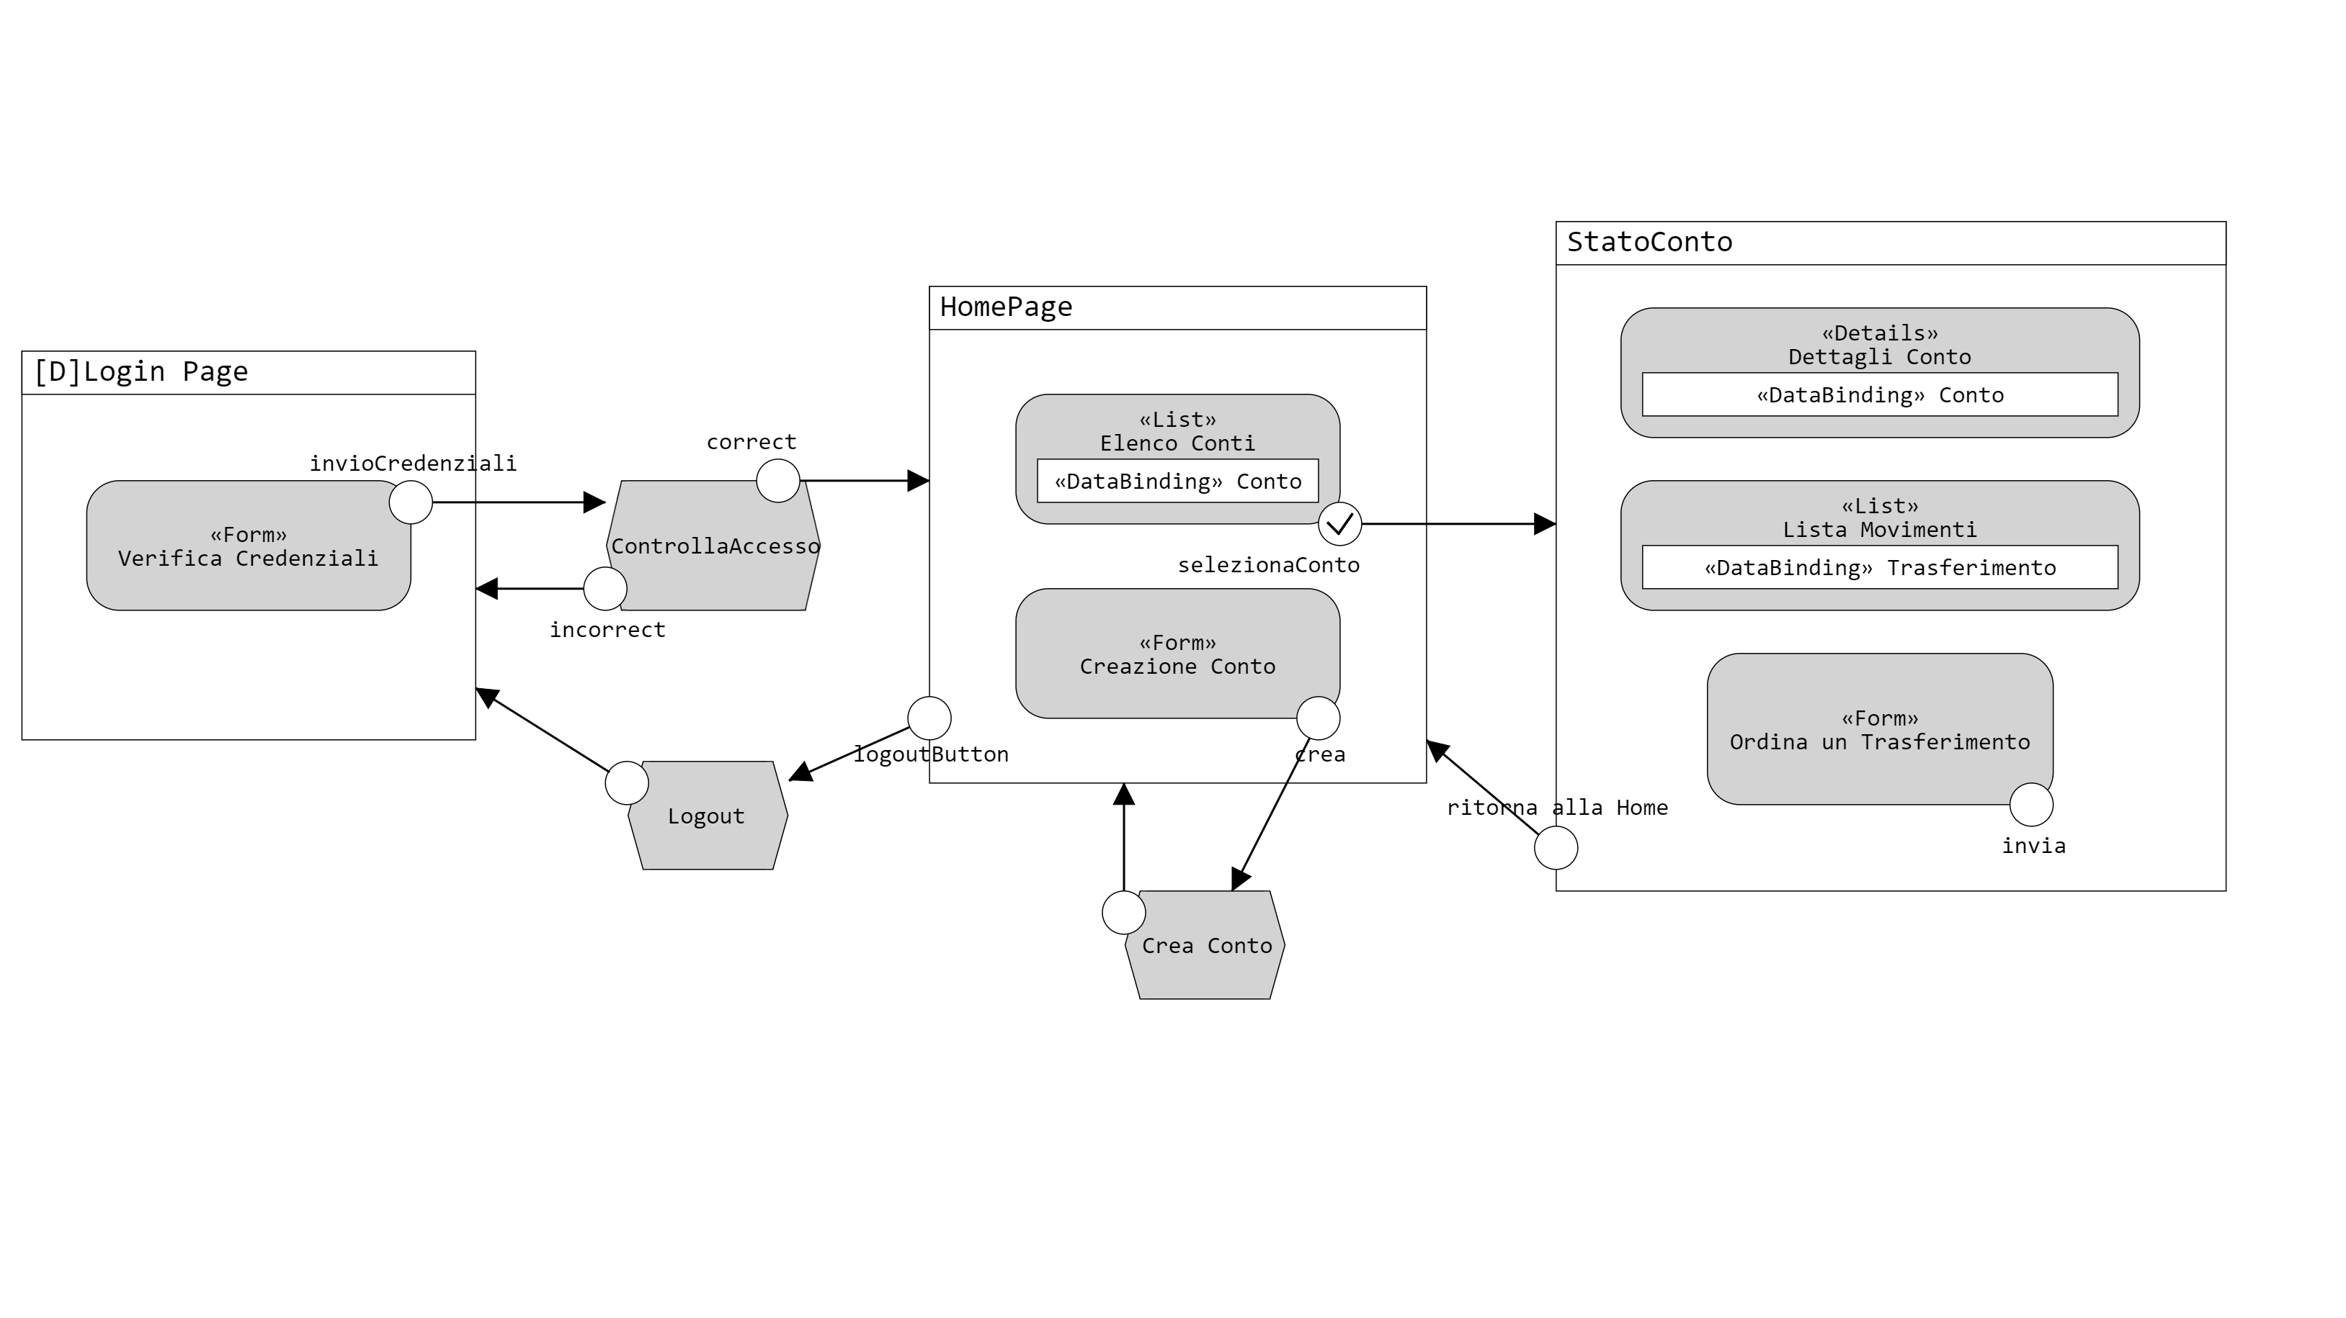
Application Design (IFML)

Slide 11
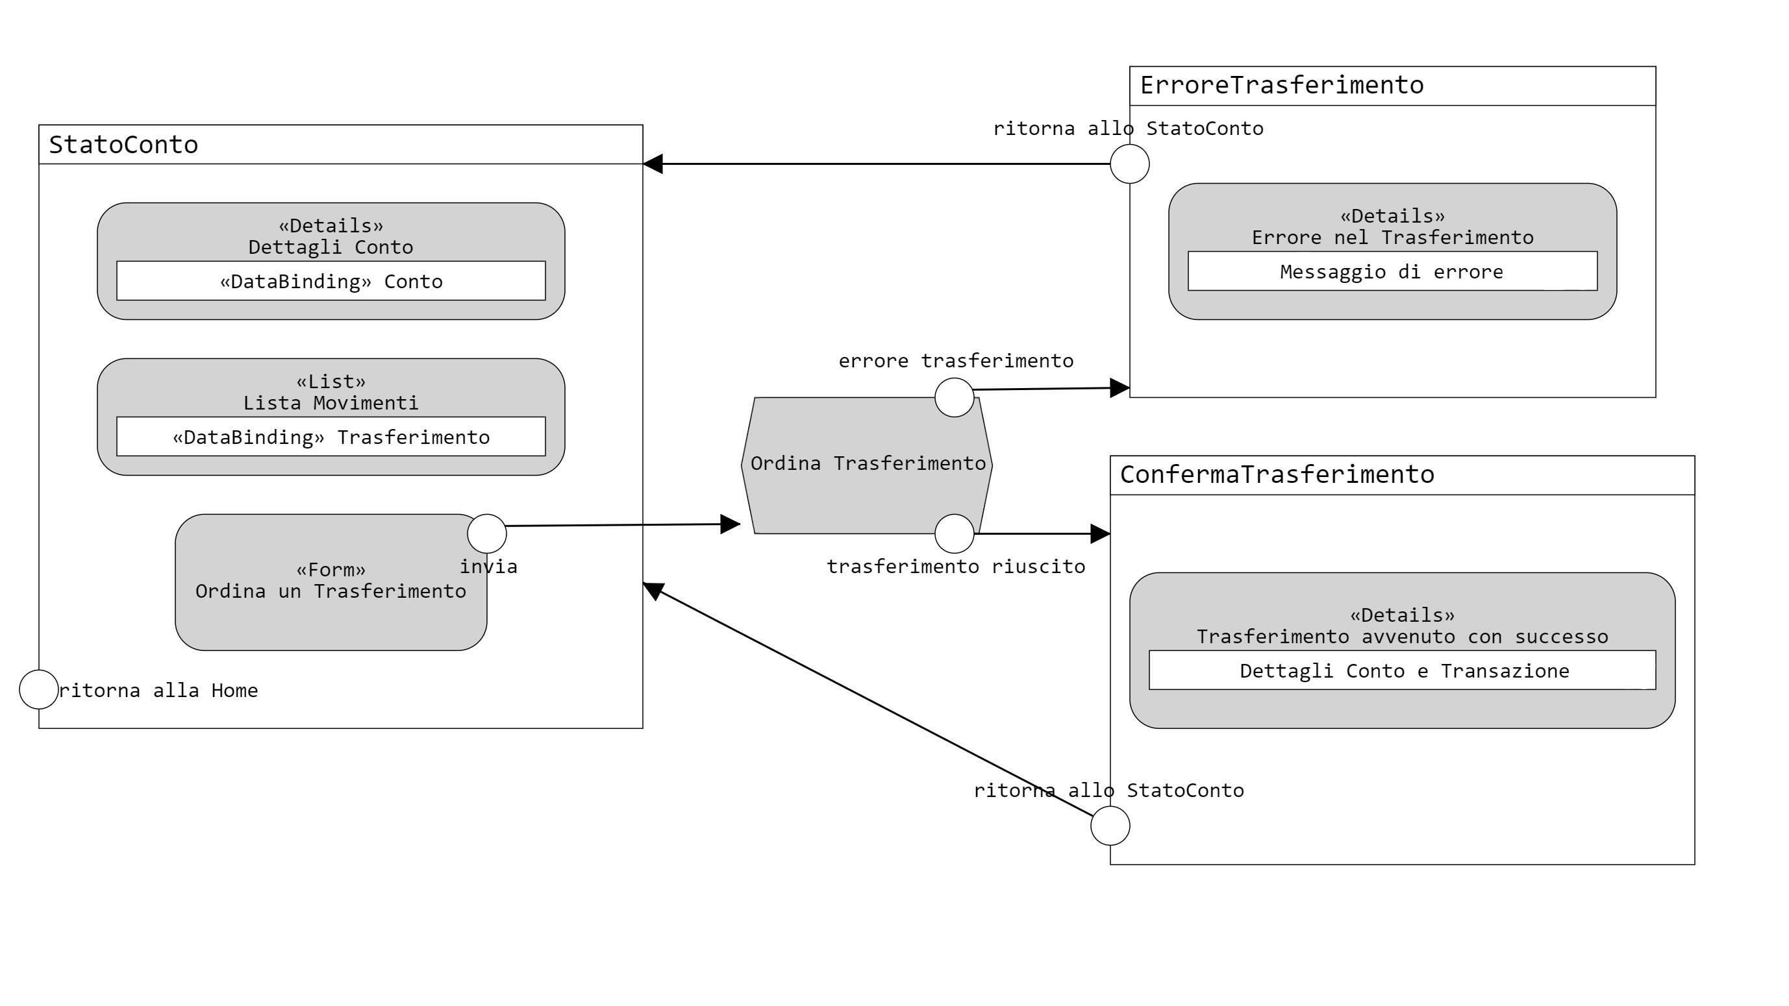
Application Design (IFML)

Slide 12
Components
Model Object (Beans)
Utente
Trasferimento
Conto
Data Access Objects (Classes)
UtenteDAO:
controlloCredenziali(username,password)
esistenzaUtenteConto(idUtente,contoDestinazione)
ottieniUtenteDestinatario(idUtente)
ContoDAO:
trovaContiUtente(idUtente)
trovaDettagliConto(codiceConto)
creaConto(nome, saldo, idUtente)
TrasferimentoDAO:
trovaTrasferimentiConto(codiceConto)
effettuaTrasferimento(contoOrigine, contoDestinazione, causale, importo, idUtenteDest)
Controllers (Servlets)
ControllaAccesso
ViaAllaHome
CreaConto
VaiAlloStatoConto
OrdinaTrasferimento
VaiAConferma
VaiAErrore
Logout
Views (Templates)
LoginPage (Index)
HomePage
StatoConto
ErroreTrasferimento
ConfermaTrasferimento
saldoMaggioreUgualeImporto(codice,importo)
sottraiImportoAlSaldo(contoOrig,importo)
aggiungiImportoAlSaldo(contoDest,importo)

Slide 13
Event: Autenticazione
ControllaAccesso
UtenteDAO
LoginPage
(index.html)
Session
VaiAllaHome
POST
@WebServlet
(“/Controlla
Accesso”)
new UtenteDAO (user,passw)
controlloCredenziali
(user,passw)
doPOST
user || null
[user == null] redirect
[user != null] setAttribute (“user”, user”)
[user != null] redirect
Vedi:
“@WebServlet
(“/VaiAllaHome”)”

Slide 14
Event: Vai alla HomePage
VaiAllaHome
ContoDAO
ctx
Template Engine
new ContoDAO()
GET
@WebServlet
(“/VaiAllaHome”)
trovaContiUtente
(idUtente)
doGET
contiUtente
setVariable(contiUtente)
process(ctx, “Homepage.html”, ..)

Slide 15
Event: Creazione Conto
CreaConto
ContoDAO
VaiAllaHome
POST
@WebServlet
(“/CreaConto”)
new ContoDAO()
doPOST
creaConto
(nome, importo, idUtente*)
redirect
Vedi:
“@WebServlet
(“/VaiAllaHome”)”
*idUtente è ottenuto dalla Sessione

Slide 16
Event: Vai allo Stato del Conto
VaiAlloStatoConto
ContoDAO
TrasferimentoDAO
ctx
Template
Engine
GET
@WebServlet
(“/VaiAlloStatoConto”)
new ContoDAO()
doGET
trovaDettagliConto
(codiceConto)
dettagliC
new TrasferimentoDAO()
trovaTrasferimentiConto(codiceConto)
trasferimentiC
setVariable(dettagliC,trasferimentiC)
process(ctx,”StatoConto.html, ..)

Slide 17
Event: Ordina Trasferimento
OrdinaTrasferimento
TrasferimentoDAO
ContoDAO
VaiAConferma
VaiAErrore
POST
@WebServlet
(“/OrdinaTrasferimento”)
new TrasferimentoDAO()
doPOST
effettuaTrasferimento
(contoOrigine, contoDestinazione, causale, importo, idUtenteDest)
new ContoDAO()
trovaDettagliConto
(codiceConto)
Vedi:
@WebServlet
(“/VaiAConferma”)
[transazione ok] redirect
Vedi:
@WebServlet
(“/VaiAErrore”)
[transazione ko] redirect

Slide 18
Event: Errore Trasferimento
VaiAErrore
TrasferimentoDAO
ctx
Template Engine
GET
@WebServlet
(“/VaiAErrore”)
[errorMessage]
doGET
setVariable(errorMessage)
process(ctx, “ErroreTrasferimento.html”, ..)

Slide 19
Event: Conferma Trasferimento
VaiAConferma
TrasferimentoDAO
UtenteDAO
ctx
Template Engine
[confirmationMessage]
doGET
new UtenteDAO(idUtenteDest)
GET
@WebServlet
(“/VaiAConferma”)
ottieniUtenteDestinatario(idUtenteDest)
utenteDest
setVariable(confirmationMessage, utenteDest)
process(ctx, “ConfermaTrasferimento.html”, ..)

Slide 20
Event: Logout
Logout
Session
LoginPage
(index.html)
POST
@WebServlet
(“/Logout”)
invalidate()
doPOST
redirect

